Slide 1
自己紹介
2016年10月1日
株式会社KDDI総合研究所

Slide 2
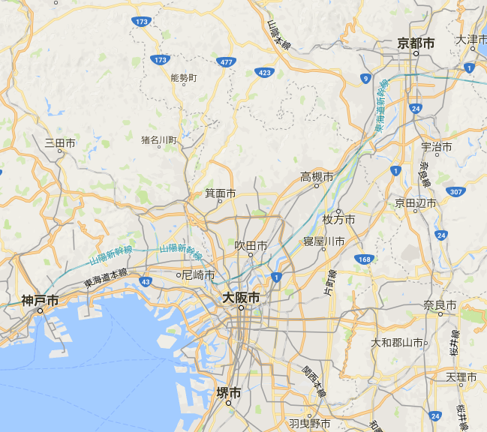
自己紹介
大・院
小津 喬(おづ たかし)
4/13(土)におじさんになりました！！
兵庫県川西市生まれ
趣味
野球(やる方)
特技
けん玉
そのうち披露します・・・
高
自宅
小・中

Slide 3

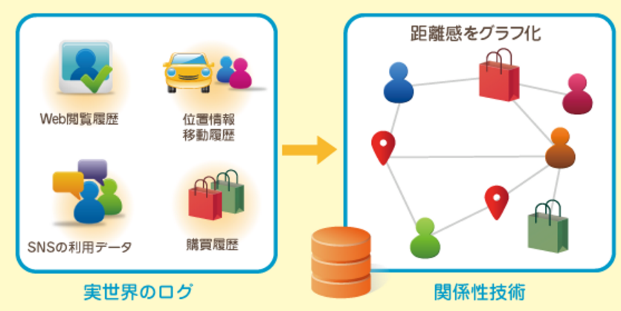
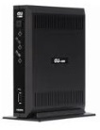


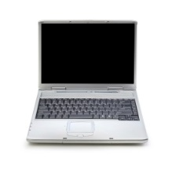


B4～M2時代
メインテーマ
「光パケットネットワークにおけるFDLバッファを用いたトラヒックシェーピング」
パケットロスの多い全光ネットワークでは TCPが過剰な輻輳制御をして スループットが出ない問題
他グループのお手伝い
コグニティブ
インセンティブ
ソーシャル
交渉サーバ
いいよ
いいらしいよ
買う！！
Notes:
http://www.ieice.org/~nwgn/file_ws10/08_Shinkuma.pdf
http://www.ieice.org/ken/program/index.php?tgs_regid=3026411417171d01d6573700c55a40cba653d62dd0c90a811022653f9a653b84&tgid=IEICE-PN&lang=

Slide 4




web同期ソリューション～旭川でのトライアル～
トライアルの目的
外出困難な高齢者などのお客さまが、
オンラインショッピングサイト「あさひかわモール（*1）」を簡単にご利用可能な
生活支援システムの利便性を検証するためのトライアルを実施し、
商用に向けた課題の洗い出しを行う。 (*1) http://shop.asahikawa-mall.com/mall/
トライアルのイメージ
お客様メリット
旭川ラーメン購入の例
端末の操作がわからないお客様でも
オペレータによる代理操作で
簡単オンラインショッピングが可能
オペレータ
旭川ラーメンが欲しいわ
操作
表示
CB様メリット
それでは旭川ラーメンを 1個追加しますね
高齢者のお客様にも
オンラインショッピングを手軽に
ご利用頂けるため集客力アップに貢献
お客様

Slide 5
Paper Graph 作ってます
2016年10月1日
株式会社KDDI総合研究所

Slide 6
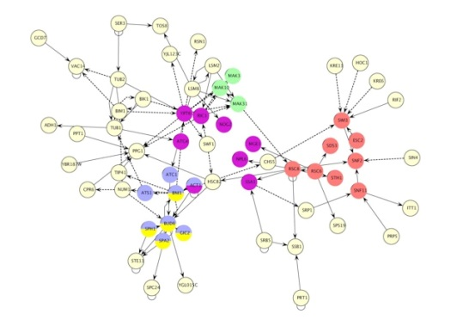


motivations
論文探すのめんどくさい
似た論文を一気に探せるシステム
論文読むのめんどくさい
他の誰かが似た論文読んでるかが見えて、聞きに行けるシステム
python、ディープラーニングを身に着けたい

Slide 7





Architecture
単語ベクトル
特徴量?
論文
スクレイピング
python + selenium + phantomJS
pdfの本文をベクトル表現
python + pdfminer + Word2Vec or GloVe
機械学習による文書分類
python + tensorFlow
属性情報
リンク強度計算
python
属性情報をDBへ格納
python + SQLAlchemy
Title
Authors
Keywords
Citing
Cited
Conference
グラフ化
javascript + cytoscape.js
+ nodejs + mysqljs
Date of Publication
属性情報をDBへ格納
python + SQLAlchemy
属性情報
リンク強度計算
python
Title
Authors
Keywords
Citing
Cited
Conference
文書解析
python + pdfminer
Date of Publication
pdfの本文をベクトル表現
python + pdfminer + Word2Vec or GloVe
単語ベクトル
特徴量?
Notes:
データがころころかわる
伝えたいのはフロー、データの形式
大事な所を目立たせる
flaticon
バラバラの積み木→整理されたベクトル

Slide 8
relevancy
特徴量?
A
B
特徴量?
tensorFlow
AB間の距離が近いほどリンク強度は強い
↓
今まではメトリック計算を職人技でやってた？
パラメータ：authors, keywords, citings, citeds, conference|published

Slide 9
Usecases
論文探すのめんどくさい、論文読むのめんどくさい
査読サポート
研究会ごとの特性
内容の似た研究会があるかどうか
著者ごとの派閥
論文とニュースの関係
論文と特許の関係
車関係への適用

Slide 11
文書のベクトル化
「王様」- 「男」+ 「女」= 「女王」
「パリ」- 「フランス」+ 「日本」= 「東京」
ができるようになる
ニューラルネットワークの入力の素性に利用できる

Slide 12
Usecases, Future Works

Slide 13
機械学習のチューニング

Slide 14
日本語論文対応
IEEE以外

Slide 15
論文探すのめんどくさい、論文読むのめんどくさい

Slide 16
査読サポート

Slide 17
研究会ごとの特性
内容の似た仲良しの研究会があるかどうか

Slide 18
著者ごとの派閥

Slide 19
node背景に画像
belonging
conference
author

Slide 20
論文 – ニュースの関係

Slide 21
車のデータ
Can data
車種

Slide 23

Architecture
スクレイピング
python + selenium + phantomJS
pdfの本文をベクトル表現
python + pdfminer + Word2Vec or GloVe
パラメータ
文書分類
python + tensorFlow
パラメータ
＋
パラメータ
パラメータ
Title
Authors
Keywords
Citing
Cited
Conference
Date of Publication
リンク強度 = パラメータ ｰ パラメータ
python
papers
id
title
authors
keywords
conference
published
timestamp
path
is_cached
citations
id
start
end
↑いらない
edges
id
start
end
relevancy
DBへ格納
python + SQLAlchemy
グラフ化
javascript + cytoscape.js
+ nodejs + mysqljs
Title
Authors
Keywords
Citing
Cited
Conference
＋
パラメータ
Date of Publication

